Slide 1


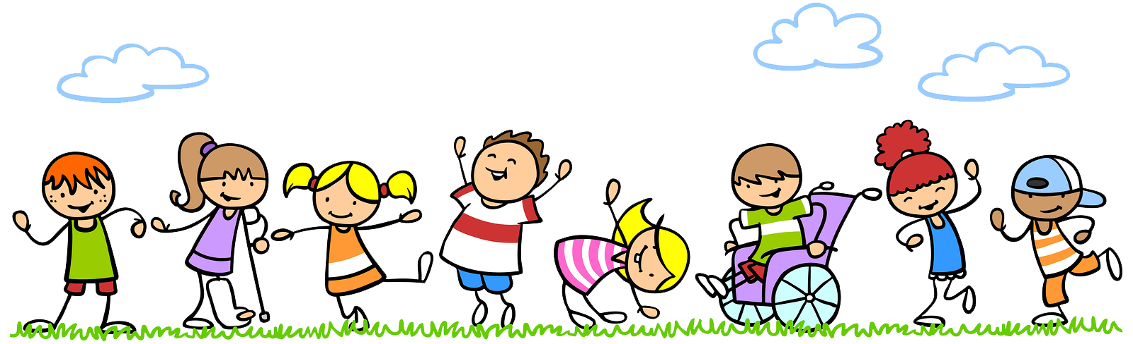

Нетворкинг – пространство
«Расширяя границы» в рамках инициативного проекта
«Мой первый бюджет»

Slide 2
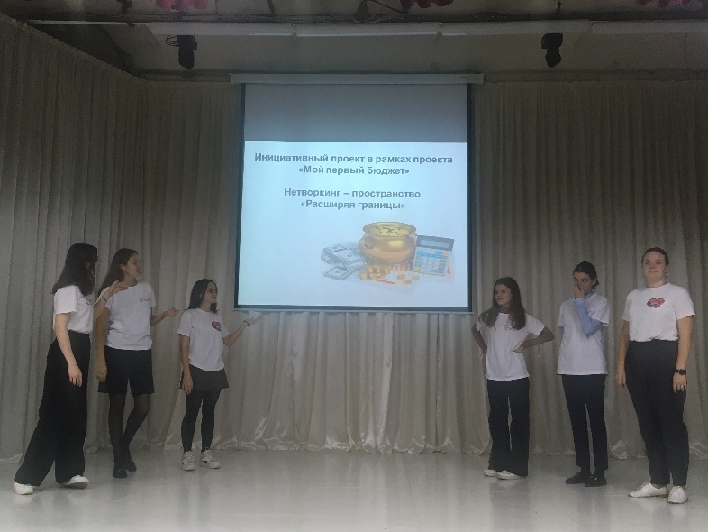
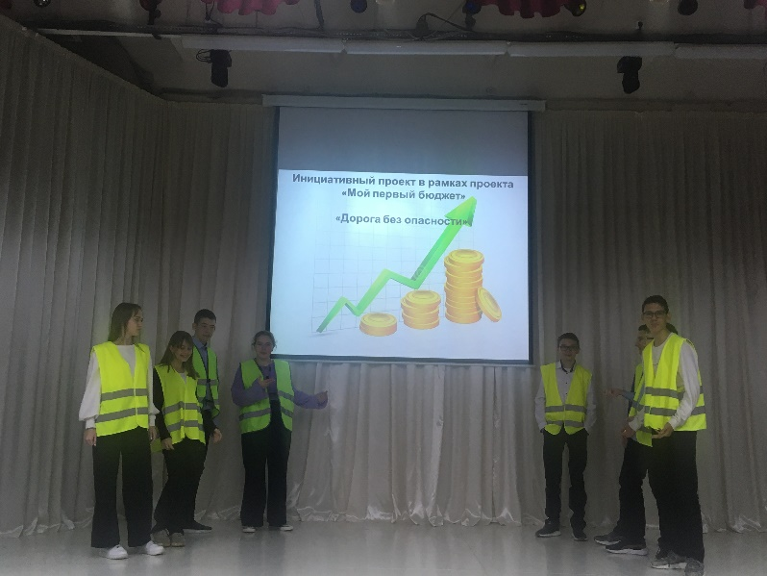
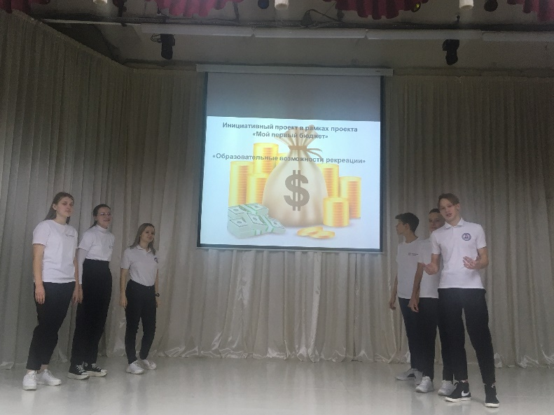
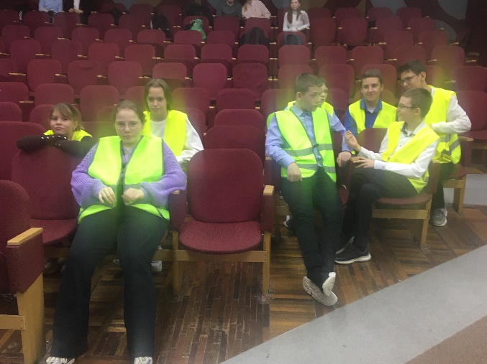
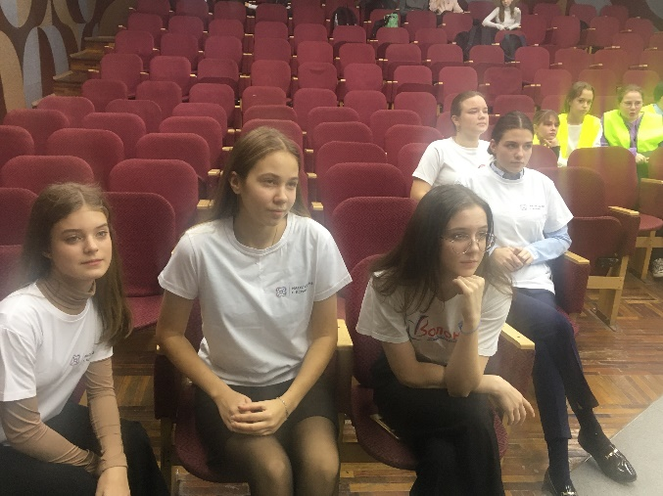
В рамках инициативного проекта «Мой первый бюджет» в МАОУ СШ № 8 было представлено несколько проектов

Slide 3

Результаты голосования:
Дорога без опасностей
14%
Нетворкинг-пространство
«Расширяя границы»
36%
Образовательные возможности рекреаций
16%
Этот мир придуман
нами
10%
Голос нового поколения
24%

Slide 4

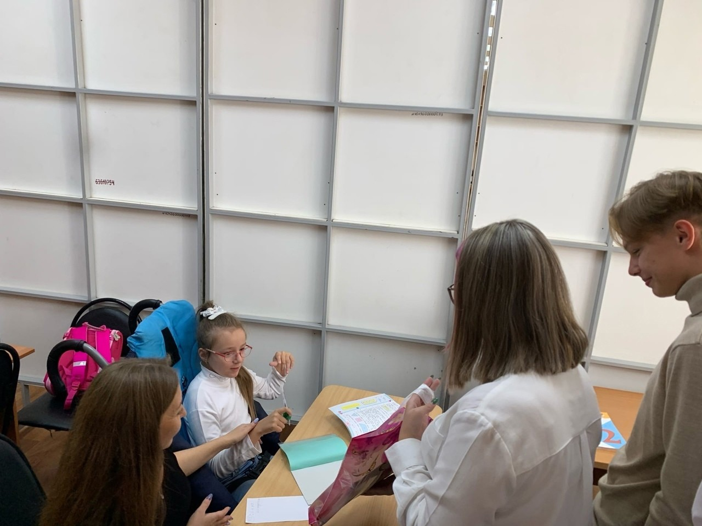
Актуальность проекта
В начале учебного года во время поздравления детей – инвалидов и детей с ОВЗ с Днем знаний мы увидели, что занятия с ними проходят в части помещения учительской , которая отделена передвижной перегородкой от общей зоны.
В связи с этим мы заметили ряд неудобств:
1
отсутствие звукоизоляции
отсутствие специализированного оборудования
2
отсутствие помещения, которое соответствует инклюзивному образованию
3

Slide 5
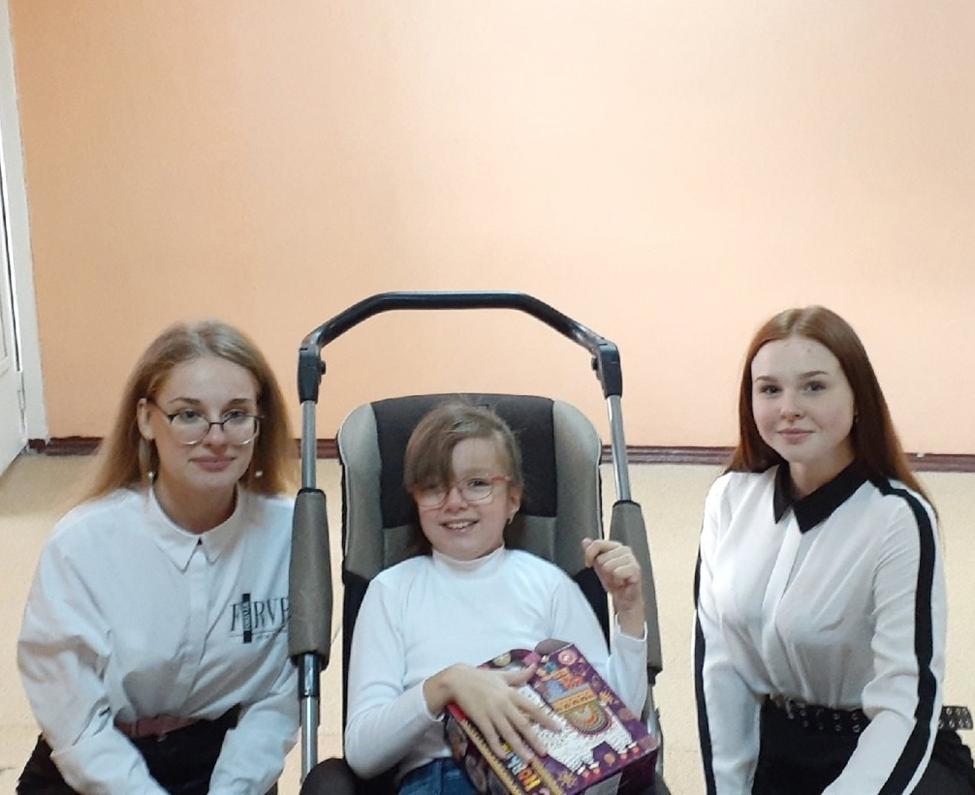
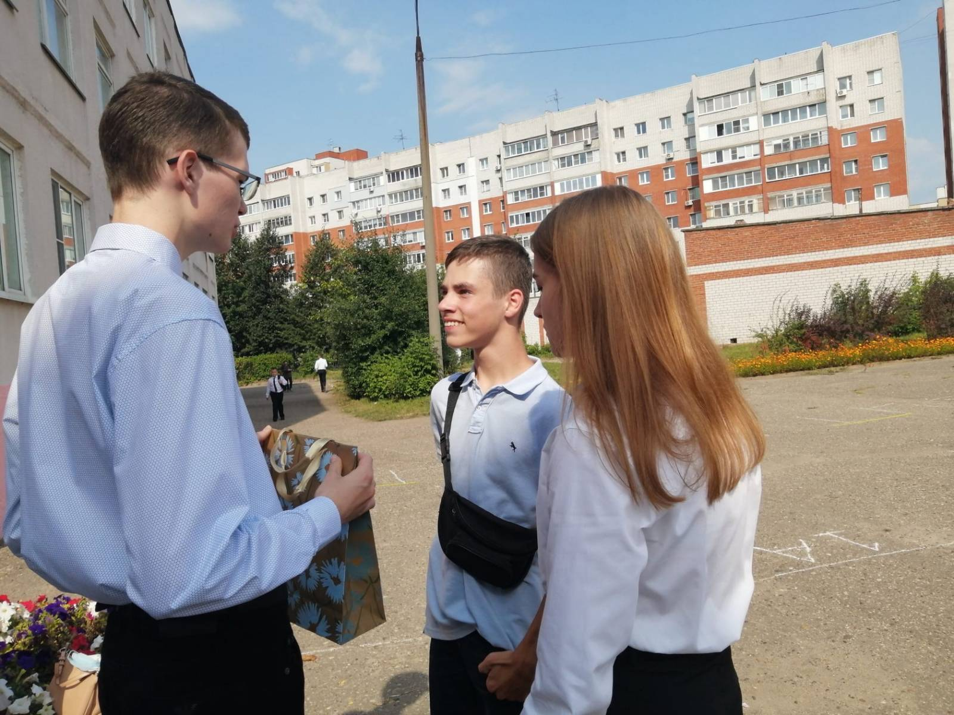
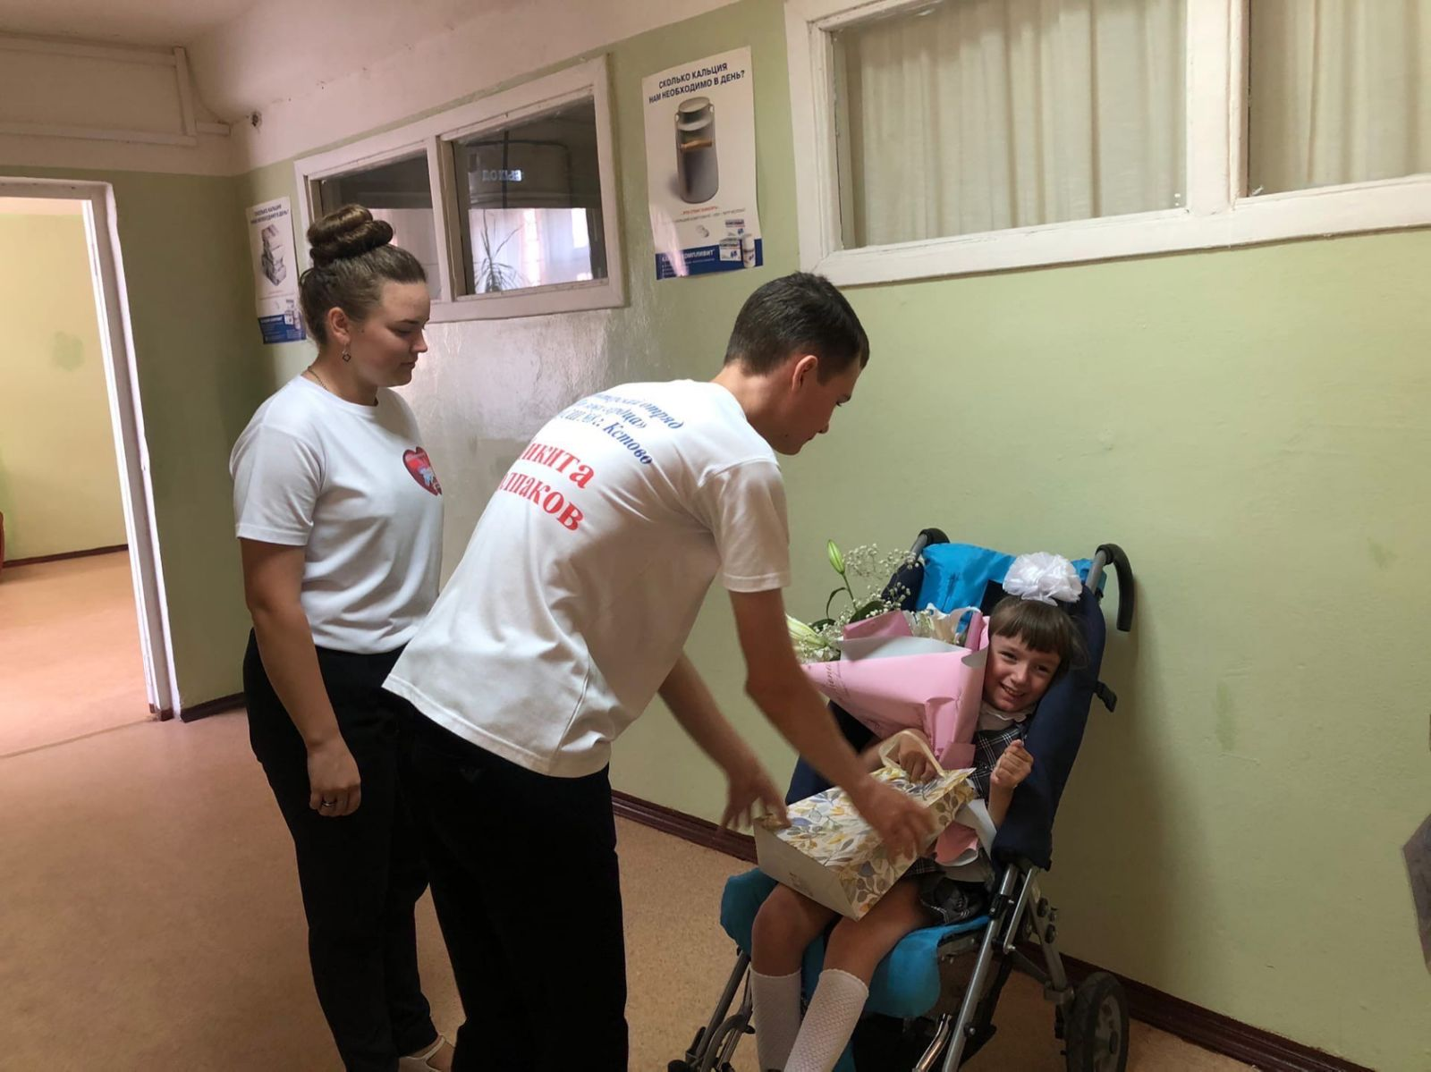
Проблема проекта
У нас в школе отсутствует доступное оборудованное пространство, включающее отдельный кабинет со специальным оборудованием для проведения индивидуальных коррекционно-развивающих занятий с детьми с НОДА (те, кто передвигается исключительно на инвалидной коляске или передвигается с трудом), что затрудняет организацию учебно-воспитательного процесса в комфортных условиях, соответствующих их индивидуальным запросам и потребностям.

Slide 6

Цели проекта:
Создать на 1 этаже школы доступное оборудованное пространство, включающее отдельный кабинет со специальным оборудованием для проведения индивидуальных коррекционно-развивающих занятий с детьми с НОДА и зону отдыха в рекреации, прилегающей к кабинету, что позволит обучающимся данной группы находиться в более комфортных условиях в течение всего учебно-воспитательного процесса.

Slide 7

Задачи проекта:
утвердить и согласовать предварительный сметный расчет на проведение ремонтных работ;
заключить договоры и провести ремонтные работы в помещении для организации занятий;
заключить договоры и приобрести необходимое оборудование и мебель;
провести мероприятия по зонированию пространства:
оборудовать кабинет и рекреацию 1 этажа;
организовать индивидуальные коррекционно-развивающие занятия с обучающимися в оборудованных пространствах;

Slide 8
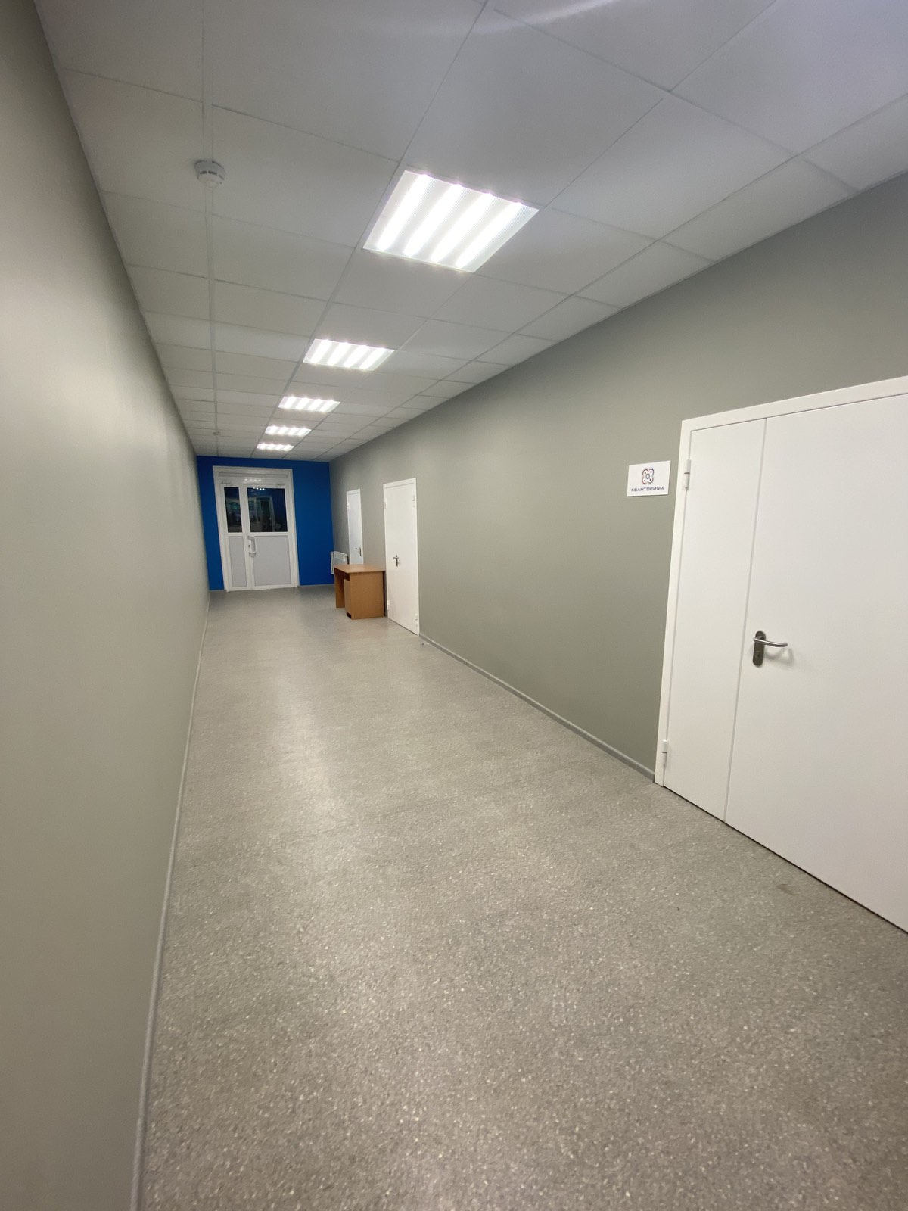
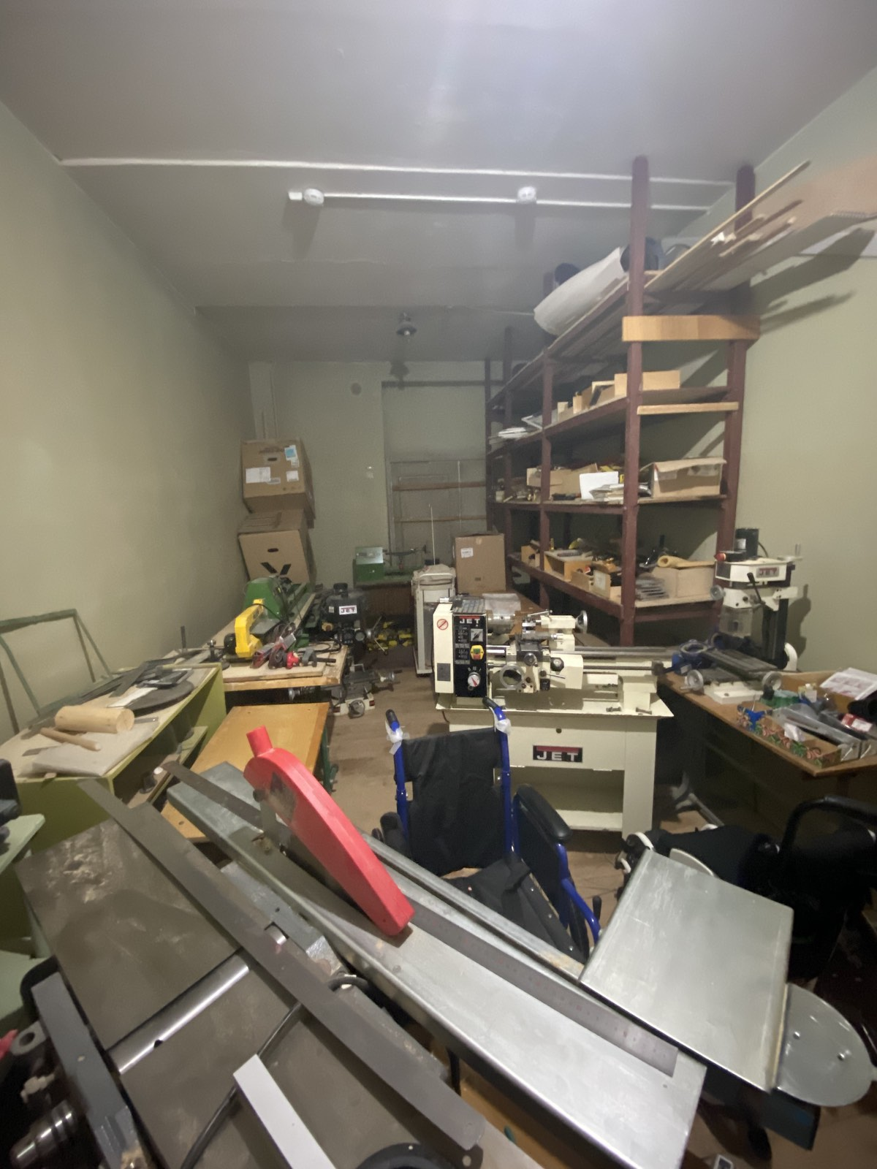
Вариант решения проблемы:
На 1 этаже имеется рекреация с доступом к кабинету без окон площадью 17,5 м², который используется для хранения техники, но есть возможность обустройства данного кабинета в учебный кабинет для занятий детей с НОДА в соответствии с требованиями СанПин 2.4.2.3286-15:
вход в кабинет
можно сделать окно
кабинет расположен на 1 этаже;
кабинет изолирован;
рядом расположен оборудованный санузел для детей – инвалидов;
есть возможность установки окна;
наличие рядом эвакуационного выхода;
площадь кабинета и рекреации 1 этажа позволяет организовать зонирование пространства (учебная зона и зона отдыха).

Slide 9

Планируемые результаты:
Особая организация учебного пространства очень важна для детей данной группы, так как комфортные условия будут способствовать развитию познавательной и внутренней мотивации, успешности в учебной деятельности, адаптации детей в социуме, формирование разносторонней развитой личности, способной реализовать свой творческий потенциал.
1
Отдельный кабинет
2
Удобное расположение
Специальное оборудование
4
Зона отдыха
3

Slide 10
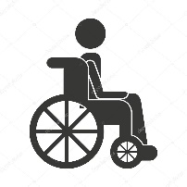


Благополучатели:
100% обучающихся с НОДА
получат возможность находиться в более комфортных условиях в течение всего учебно-воспитательного процесса
100% педагогов, работающих с категорией детей с НОДА, получат возможность повысить эффективность учебно-воспитательных занятий
100% родителей
(законных представителей) детей с НОДА получат удовлетворение от создания особых условий обучения

Slide 11
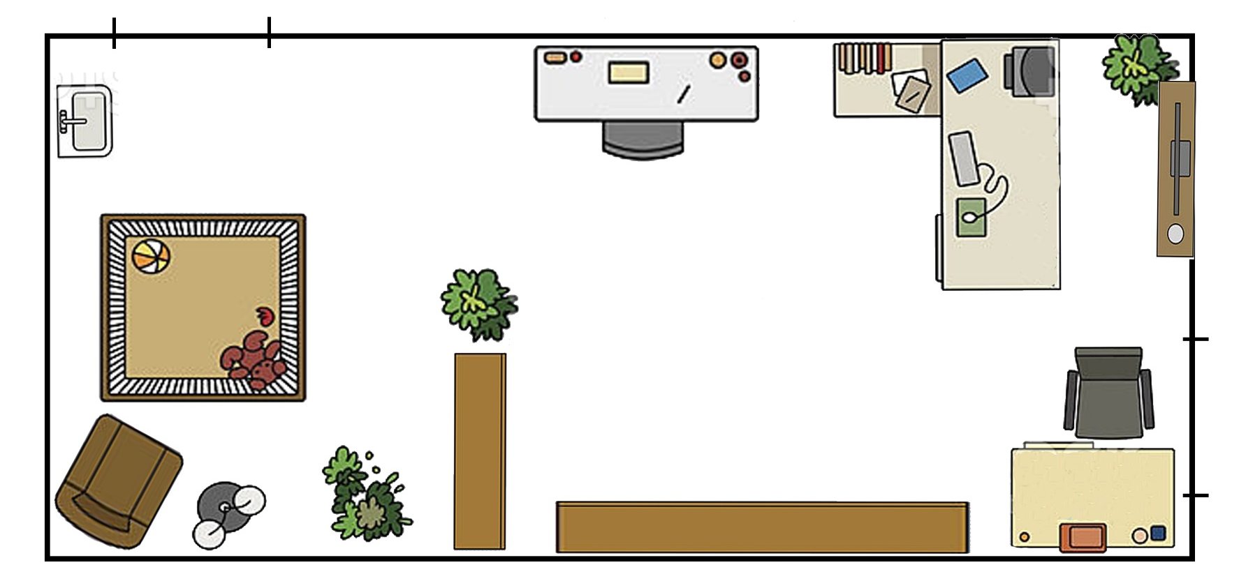
План кабинета:
6
1
специализированный учебный стол для детей инвалидов-колясочников
2
1
2
учебный стол для детей с ОВЗ
3
учительский стол
7
8
4
стеллажи для учебных материалов и методических пособий
5
4
5
окно
3
4
6
дверь
7
зона отдыха
8
учебная зона

Slide 12
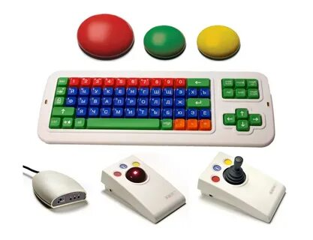
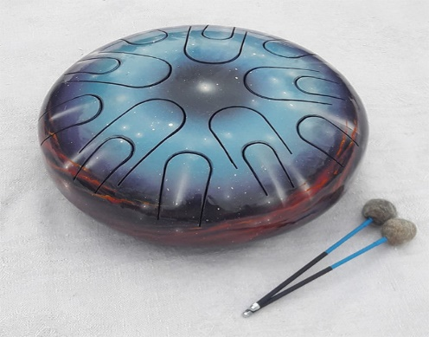
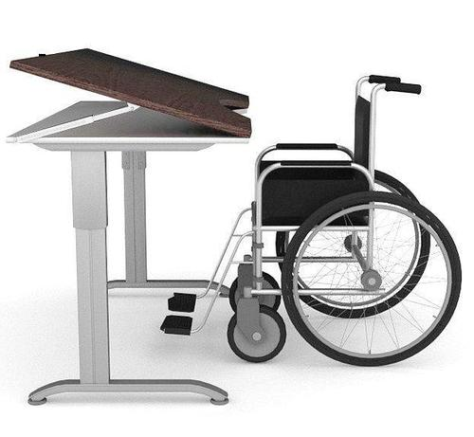
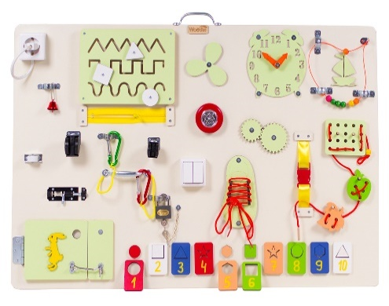
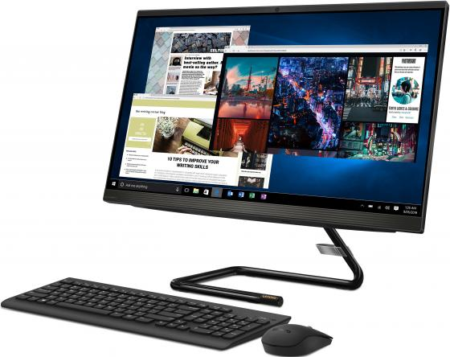
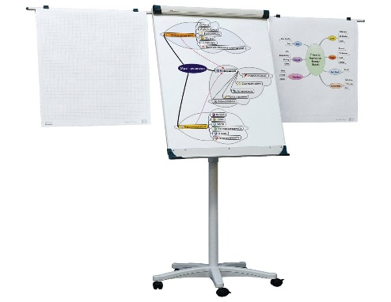
Оборудование:
Ученический стол для детей с ОВЗ на колёсах
Стол рабочий для инвалидов-колясочников, регулируемый по высоте
Моноблок
4. Набор беспроводного адаптированного оборудования для обучающихся с НОДА
Воздушно- пузырьковая колонна
Глюкофон
Ноутбук, планшет
Флипчарт на колёсах
Стеклянная магнитно-маркерная доска
Настольная лупа
Песочница
Зеркало
Бизиборд

Slide 13

Помогая преодолеть барьеры тем, кому сложно сделать это в одиночку, мы делаем мир доступным для всех…

Slide 14
Спасибо за внимание!

Slide 15
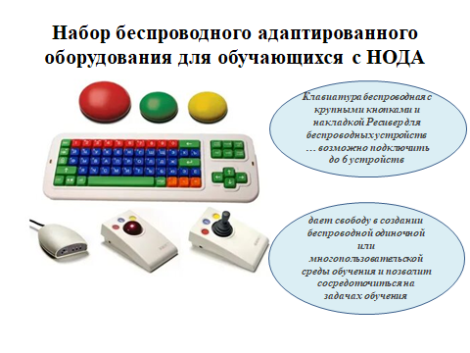
Приложение

Slide 16
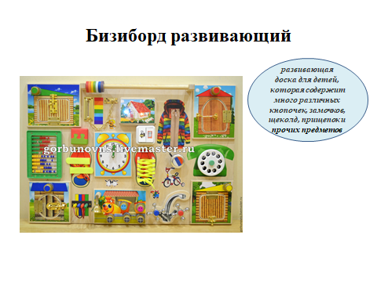

Slide 17
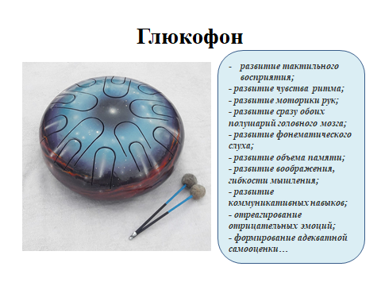

Slide 18
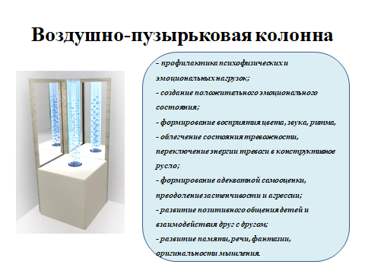

Slide 19
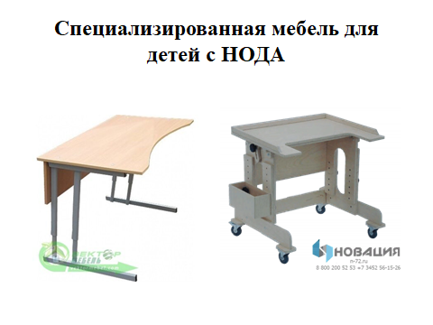

Slide 20
